Slide 1
СОВРЕМЕННЫЕ ПОДХОДЫ К НРАВСТВЕННО – ПАТРИОТИЧЕСКОМУ
ВОСПИТАНИЮ
СТАРШИХ ДОШКОЛЬНИКОВ ЧЕРЕЗ ПОЗНАВАТЕЛЬНОЕ РАЗВИТИЕ.
Подготовила:Маннанова А.Р.
воспитатель высш.кв.кат.

Slide 2
«Любовь к родному краю, родной
культуре, родной речи начинается
с малого – любви к своей семье, к
своему жилищу, к своему детскому
саду. Постепенно расширяясь, эта
любовь переходит в любовь к
родной стране, к ее истории,
прошлому и настоящему, ко всему
человечеству»
Д.С Лихачев

Slide 3
ЦЕЛЬ:
Воспитание гражданина и патриота своей страны,
формирование нравственных ценностей.

Slide 4
ЗАДАЧИ
1. Воспитание у ребенка любви и привязанности к своей семье, дому, детскому саду, улице, городу.
2. Формирование бережного отношения к природе и всему живому; воспитание уважения к труду.
3. Развитие интереса к русским традициям и промыслам.
4. Формирование элементарных знаний о правах человека.
5. Расширение представлений о городах России
знакомство детей с символами государства (герб, флаг, гимн);
6. Развитие чувства ответственности и гордости за достижения страны.
7. Формирование толерантности, чувства уважения к другим народам, их традициям.

Slide 5
Данные задачи решаются во всех видах детской деятельности: на занятиях, в играх, в труде, в быту так как воспитывают в ребенке не только патриотические чувства, но и формируют его взаимоотношения со взрослыми и сверстниками.

Slide 6
СИСТЕМА И
ПОСЛЕДОВАТЕЛЬНОСТЬ
РАБОТЫ
СЕМЬЯ
ДЕТСКИЙ САД
РОДНАЯ УЛИЦА,
РАЙОН
ПРАВА И ОБЯЗАННОСТИ
СТРАНА ,
ЕЕ СТОЛИЦА, СИМВОЛИКА
РОДНОЙ ГОРОД
вперед

Slide 7
Родная семья.
Мир ребёнка начинается с семьи.
В беседах дети рассказывают о своей семье, семейных историях, традициях.
назад

Slide 8
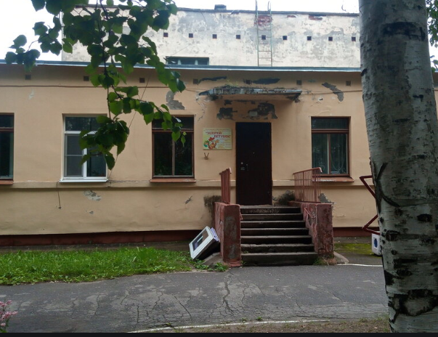
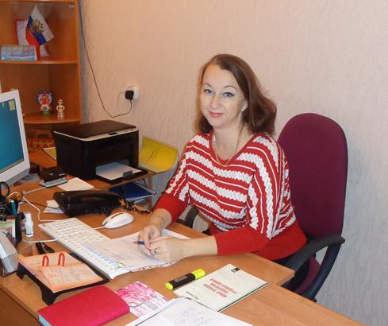
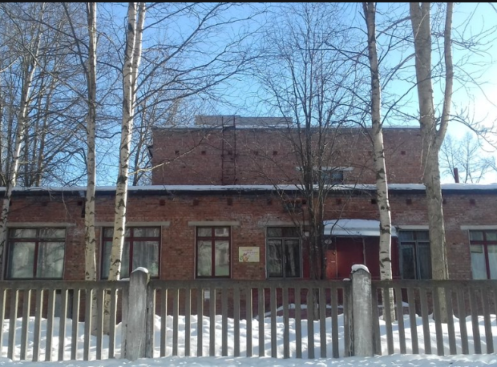
Детский сад.
назад

Slide 9
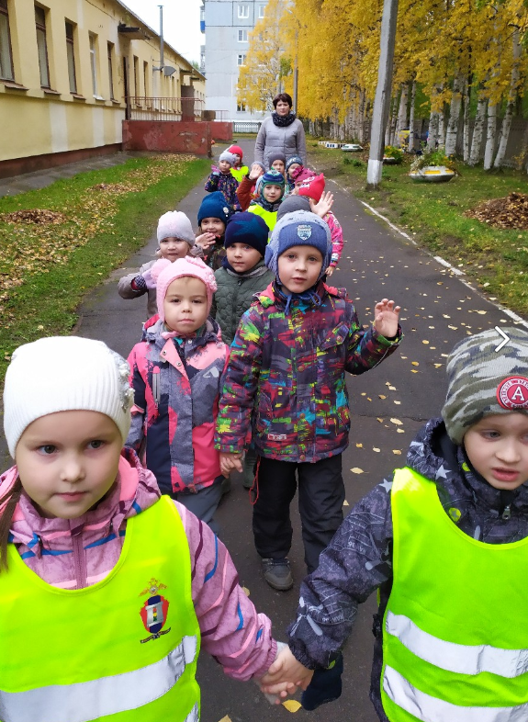
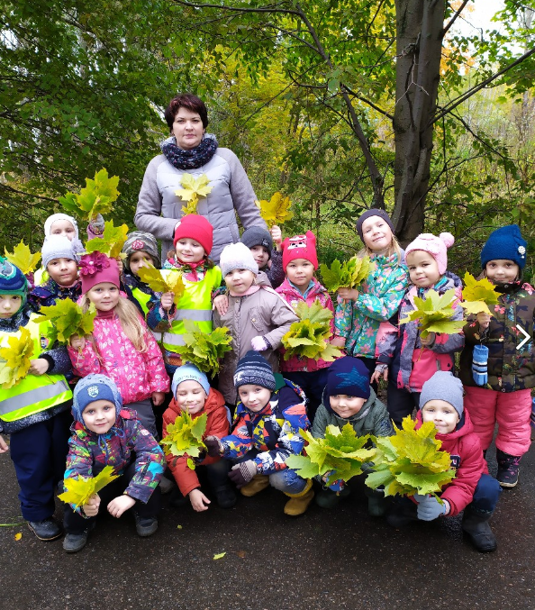
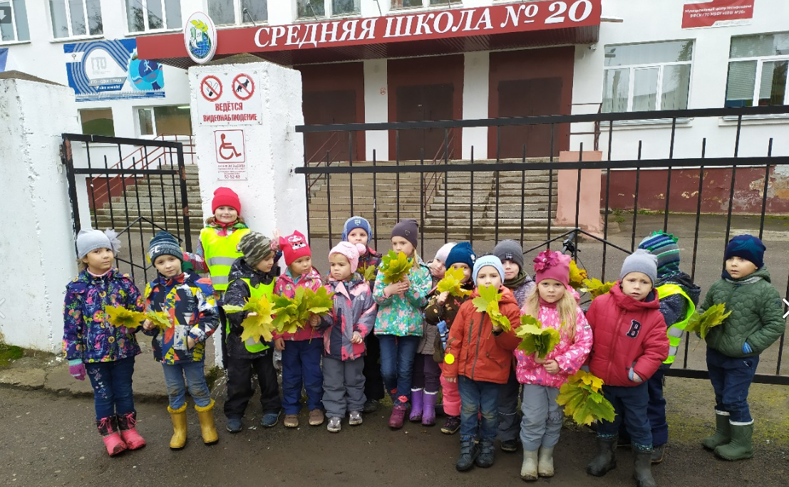
Родная улица, район.
назад

Slide 10
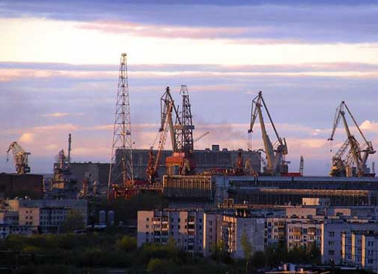
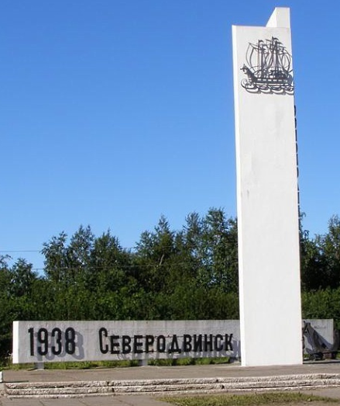
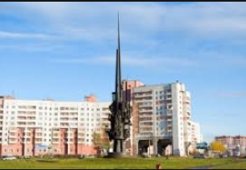
Родной город.
Родина начинается с любви к своему городу.
История города – это живая история.
Северодвинск-город на море.
назад

Slide 11
Родная страна.
Знакомя детей с родной страной, мы расширяем представления о значении государственных символах России.
Воспитываем уважительное отношение гербу, флагу, гимну Российской Федерации.
Знакомим детей со столицей нашей Родины – Москвой и другими городами России.
назад

Slide 12
Права и обязанности.
назад

Slide 13
Условия реализации
создание предметно-развивающей среды (уголок русской культуры, символика государства и др.)
опора на личный опыт, ближайшее окружение (от любви к дому -до любви к Родине и т.д.);
эмоциональная окрашенность, воздействие на чувства ребенка;
взаимодействие трех компонентов: интеллектуального, чувственно- эмоционального и действенно-практического (узнавать-созерцать-созидать);
организация творческой деятельности как средства выражения чувств и эмоций ( изо, драматизация, концерты и выступления перед публикой и др.);
сотрудничество с семьей

Slide 14
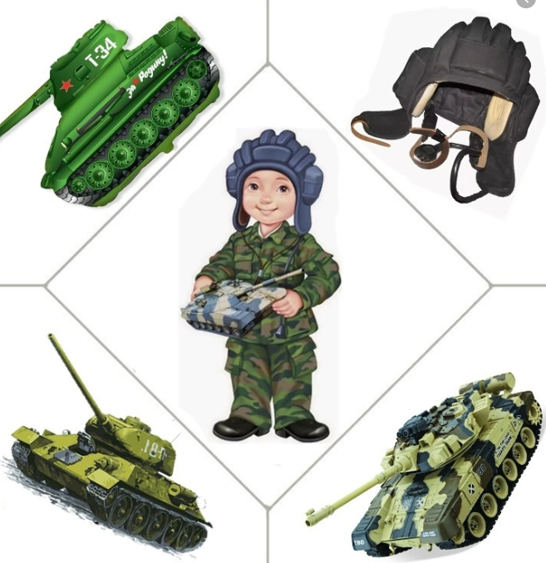
Составление рассказов на тему: «Моя семья», «Кем бы я хотел быть», «Хорошо у нас в саду»,
«Каким я хочу быть», «Где бы я хотел побывать»,
«Город , в котором я живу»,«Я хочу, чтоб мой город стал…».
Набор дидактических игр: "Военная техника", "Найди флаг России", "Защитники России" и т.д

Slide 15
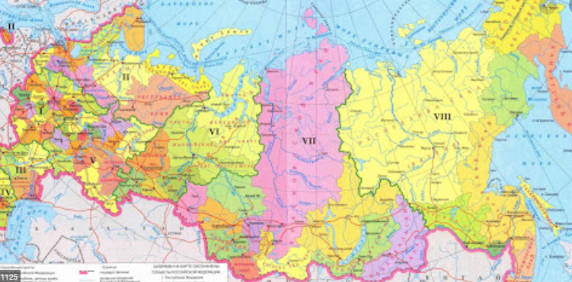
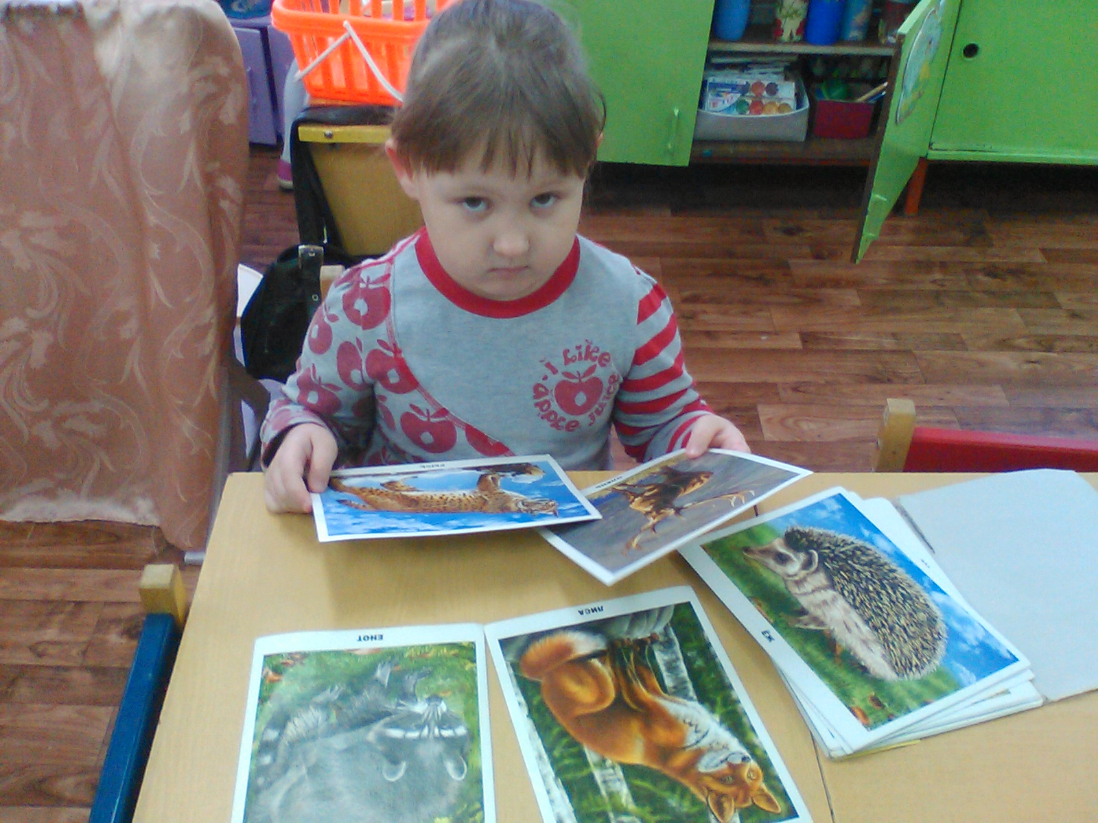
Работа с глобусом , с картой России
Рассматривание альбомов « Мой город Северодвинск» «Родная природа»

Slide 16
Тематические беседы: «Красная книга», «Удивительный космос», «Береги планету эту, ведь другой такой же нет» и др.

Slide 17
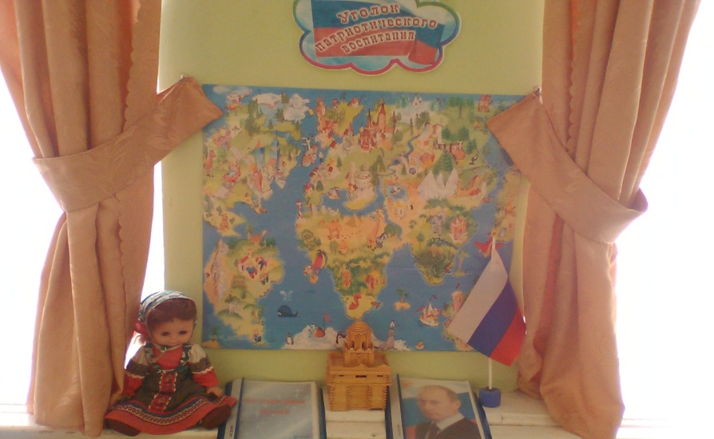
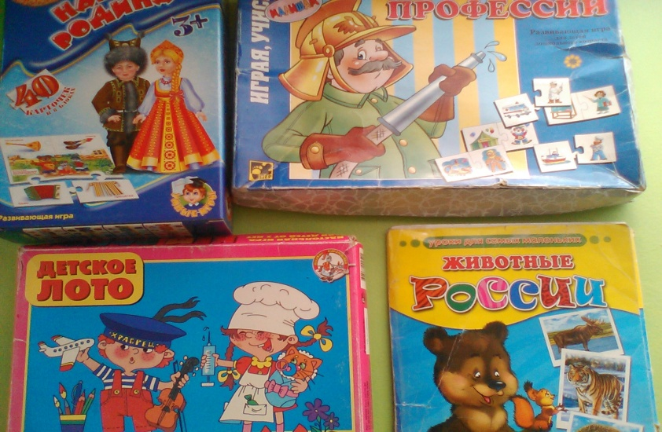
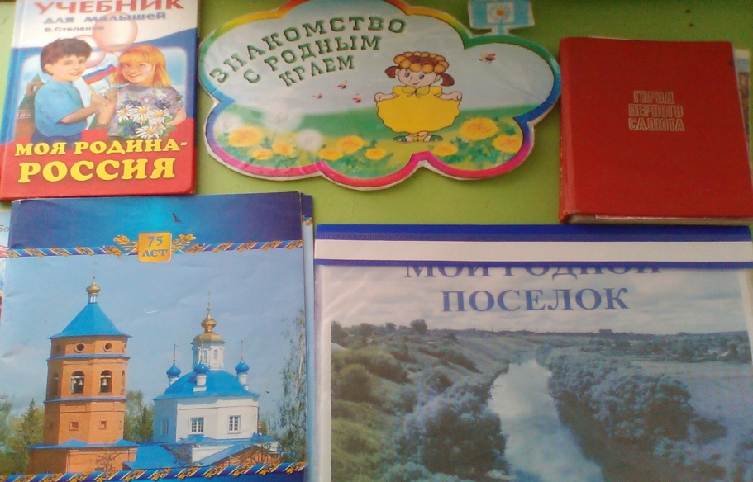
Оформление патриотического уголка

Slide 18
Спасибо
за внимание!

